Slide 1
点燃
品牌私域运营中心
拼多多好友助力免费领活动案例分析
部门：供应链事业部
姓名：伍灿标
花名：星曜
最专业的品牌私域运营服务商
帮你管理最有价值的用户资产

Slide 2
目录
案例目标
案例关键词
案例中亮点及可复用的点
针对案例的延伸思考
案例中待优化点及改善方案
案例概述（或运作流程）

Slide 3
案例目标
拉新获客、促活转化

Slide 4
案例关键词
砍价、邀请助力、免费抽奖

Slide 5
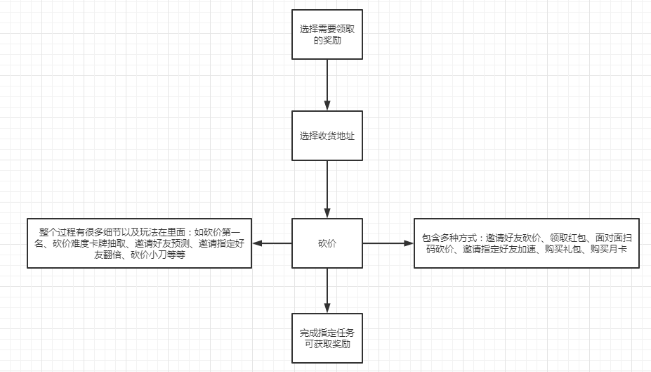
案例路径
该案例整体的逻辑很简单，即选择奖品--确定收货地址--邀请好友砍价（--砍价成功--获取奖励）

Slide 6
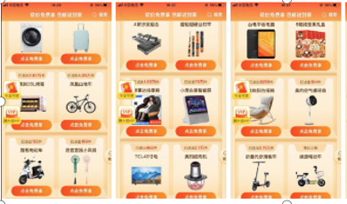
案例亮点及可复用的点
亮点1
奖品选择多
（用户参与活动后，可以选择的奖励非常多，从家电到出行工具等等多达几十种，因此用户的选择会有很多，大大加强用户了的参与积极性）

Slide 7
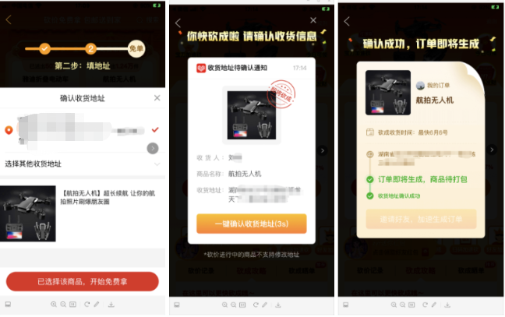
案例亮点及可复用的点
亮点2
活动步骤简单 前期参与活动门槛低
（在选定了产品后，就马上让你确认收货地址，给用户的感觉就是仿佛现在这个奖励真的就已经是我的了，我只需要接着去做任务就好了；这也是在进一步在激励用户去进行下面的任务，“你看吧，收货地址都已经填写了，活动肯定是真的，我只需要继续跟着引导往下走就可以获取了）

Slide 8
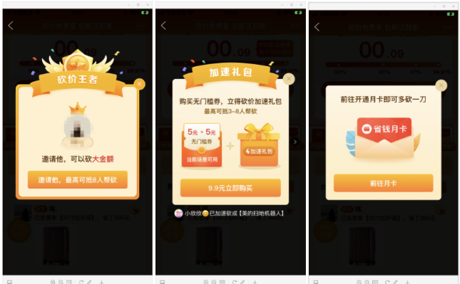
案例亮点及可复用的点
亮点3
任务多样性
1）邀请指定好友获取更多砍价，提升了老用户的留存以及促活；
2）付费购买加速包，为后期用户转化铺垫；
3）购买月卡，获取加速，也是为了后期的转化

Slide 9
可复用的点
1）明确做营销活动每一步的目的，然后围绕目的尽可能多做一些动作；
2）需要让用户采取行动时，一定要尽可能的解决信任问题，最好的办法就是给用户足够多的正反馈，同时让用户的行动门槛足够低，基于用户足够多的信心；

Slide 10
针对案例的延伸思考
拼多多的案例大体逻辑都相似，但是他总能完成新花样，同时用户也会乐此不疲的去玩；
抛开其他不谈，我觉得他的营销思维方式值得借鉴和学习，我的理解如下：
1）明确一个营销活动的总目的/目标
如本案例目的是拉新，就一直围绕这个目的去进行各种环节设计
2）拆分达成目标的关键点
本案例关键点：信任 行动，先解决信任问题，然后再去思考如何让用户行动
3）针对每个关键节点继续细化成行动，细分的越多，越容易成功
如本例中，为了解决信任问题，采用了 挑选商品、优先填写收货地址、好友收货截图、
已领取到的用户反馈等等

Slide 11
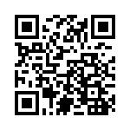
评分
开场收尾
30%
语言
内容
20%
30%
20%
时间
扫码为我进行打分哦~

Slide 12
点燃
品牌私域运营中心
最专业的品牌私域运营服务商
帮你管理最有价值的用户资产
Wei Zi Jun
+86 139 0227 0098
WeChat
510970969@qq.com

